Slide 1
Особенности предоставления средств из бюджетов бюджетной системы Российской Федерации в 2018-2020 годах
Заместитель директора Департамента правового регулирования бюджетных отношений Минфина России
С.О. Чернявская

Slide 2
Предоставление субсидий
в соответствии со статьями 78 и 78.1 Бюджетного кодекса

Slide 3
Предоставление субсидий в соответствии со статьями 78 и 78.1 Бюджетного кодекса
Кроме субсидий государственным (муниципальным) учреждениям, государственным корпорациями (компаниям) и публично-правовым компаниям
Правила предоставления должны соответствовать общим требованиям:
78 – постановление Правительства РФ от 06.09.2016 № 887
78.1 – постановление Правительства РФ от 07.05.2017 № 541
Согласие на проверку - пункт 5 статьи 78 и пункт 3 статьи 78.1 (с 01.01.2018)
Обязательным условием предоставления субсидий юридическим лицам, индивидуальным предпринимателям, физическим лицам, включаемым в соглашения о предоставлении субсидий и в договоры, заключенные в целях исполнения обязательств по соглашениям о предоставлении субсидии, является согласие соответственно получателей субсидий и лиц, являющихся поставщиками (подрядчиками, исполнителями) по договорам, заключенным в целях исполнения обязательств по соглашениям о предоставлении субсидий, на осуществление главным распорядителем (распорядителем) бюджетных средств, предоставившим субсидии, и органами государственного (муниципального) финансового контроля проверок соблюдения условий, целей и порядка предоставления субсидий

Slide 4
Согласие на проверку
Разъяснения о применении новых положений статей 78 и 78.1
(письмо Минфина России от 27.03.2018 № 09-02-10/19405)
Если получатель субсидии заключает с поставщиками (подрядчиками, исполнителями) договоры о поставке товаров, выполнении работ, оказании услуг, необходимые для исполнения своих обязательств по соглашению о предоставлении субсидии, то указанные контрагенты должны дать согласие на проведение проверок
Важно!
от контрагента не требуется отдельного согласия на проверку, помимо того, которое подлежит включению в договор, который с ним заключает получатель субсидии

Slide 5
Согласие на проверку
Разъяснения о применении новых положений статей 78 и 78.1
(письмо Минфина России от 27.03.2018 № 09-02-10/19405)
Важно!
Согласие на проверку не подлежит включению в договоры, заключаемые получателями субсидий с поставщиками (подрядчиками, исполнителями) в рамках предоставления субсидий на возмещение фактически произведенных затрат (недополученных доходов) – уточняющая поправка в БК РФ подготовлена Минфином России (к проекту федерального закона № 440141-7)
Если Правилами предусмотрено предоставление субсидии на финансовое обеспечение и возмещение расходов, положения о проверке подлежат включению только в те договоры, на основании которых поставщиками (подрядчиками, исполнителями) будут получены средства, источником финансового обеспечения которых является субсидия

Slide 6
Предоставление грантов
в соответствии со статьями 78 и 78.1 Бюджетного кодекса

Slide 7
Предоставление грантов в соответствии со статьями 78 и 78.1 Бюджетного кодекса
В настоящее время (поправки в БК РФ):
Общие требования к правовым актам, регулирующим предоставление грантов из бюджетов бюджетной системы РФ (разработан проект постановления Правительства РФ);
Типовая форма соглашения о предоставлении гранта из федерального бюджета (разработан приказ Минфина России)
Основные планируемые новации:
- Все гранты бюджетным и автономным учреждениям только по видам расходов 613 «Гранты в форме субсидий бюджетным учреждениям» и 623 «Гранты в форме субсидий автономным учреждениям» – независимо от подведомственности учреждения и уровня публично-правового образования
- Требования к получателям грантов (по аналогии с требованиями, установленными постановлениями Правительства РФ от 06.09.2016 № 887 и от 07.05.2017 № 541)

Slide 8
Казначейское сопровождение

Slide 9
Казначейское сопровождение
Казначейская система
ОСОБЕННОСТИ:
Оплата
Федеральные органы исполнительной власти, казенные учреждения
Открытие лицевых счетов исполнителям по госконтрактам, получателям субсидий и бюджетных инвестиций, исполнителям контрактов за счет авансов по госконтрактам, субсидий и бюджетных инвестиций (далее – целевые средства) в ФК;
Перечисление целевых средств на счета в ФК;
Санкционирование расходов за счет целевых средств;
Предоставление отчетности по всем проведенным операциям государственному заказчику, ФОИВу (ПБС), предоставившему субсидии и бюджетные инвестиции.
Авансы
Товары, работы, услуги
Авансы
Неучастники бюджетного процесса
Оплата по контрактам
Банковская система
ПРОБЛЕМЫ:
И
РЕШЕНИЕ:
ЭФФЕКТ:
Предоставление средств из бюджета «под фактическую потребность»;
Достижение целей, на реализацию которых предоставляются целевые средства, и соблюдение условий их предоставления;
Обеспечение прозрачности денежных потоков;
Отвлечение средств из бюджета на цели, не соответствующие целям и условиям их предоставления;
Отсутствие контроля за использованием целевых средств;
Казначейское сопровождение целевых средств, предоставленных на основании госконтрактов, соглашений, договоров;
Рост дебиторской задолженности.
Контроль за использованием целевых средств на всех уровнях (до конечного получателя);
Бюджетный мониторинг.
Сохранность бюджетных средств.

Slide 10
Казначейское сопровождение
Нормы о казначейском сопровождении ежегодно устанавливаются федеральным законом о федеральном бюджете (статья 5)
Федеральный закон от 05.12.2017 № 362-ФЗ "О федеральном бюджете на 2018 год и на плановый период 2019 и 2020 годов"
Федеральный закон от 19.12.2016 № 415-ФЗ
"О федеральном бюджете на 2017 год и на плановый период 2018 и 2019 годов"
- субсидии из бюджетов субъектов Российской Федерации юридическим лицам, К(Ф)Х, ИП в целях поддержки отраслей промышленности и сельского хозяйства (софинансирование из федерального бюджета) (ч. 8 ст. 5)
- авансовые платежи по государственным (муниципальным) контрактам о поставке товаров, выполнении работ, оказании услуг, заключаемым на сумму 100 000,0 тыс. рублей и более (софинансирование кап. вложений из федерального бюджета) (п.8 ч. 2 ст. 5)
- субсидии юридическим лицам (софинансирование кап. вложений из федерального бюджета) (п.8 ч. 2 ст. 5)
- средства, получаемые юридическими лицами по государственным контрактам (контрактам, договорам) в случаях, установленных Правительством Российской Федерации (п. 10 ч. 2 ст. 5)
субсидии из бюджетов субъектов Российской Федерации юридическим лицам, К(Ф)Х, ИП в целях поддержки отраслей промышленности и сельского хозяйства (софинансирование из федерального бюджета) (ч. 11 ст. 5)
средства, получаемые юридическими лицами по государственным контрактам (контрактам, договорам) в случаях, установленных Правительством Российской Федерации (п. 5 ч. 2 ст. 5)

Slide 11
Поручение Президента РФ от 08.12.2015 № Пр-2508
Правительству Российской Федерации:
…
3) обеспечить зачисление субсидий на поддержку отраслей промышленности и сельского хозяйства, предоставляемых из федерального бюджета, из бюджетов субъектов Российской Федерации и местных бюджетов на условиях софинансирования из федерального бюджета, на лицевые счета, открываемые получателям такой поддержки в территориальных органах Федерального казначейства (за исключением субсидий, предоставляемых в рамках реализации государственного оборонного заказа).

Slide 12
Реестр конечных получателей субсидий
Поручение Президента РФ от 1 июля 2017 г. № Пр-1243

Slide 13
Реестр конечных получателей субсидий
Федеральный закон от 5 декабря 2017 г. № 362-ФЗ "О федеральном бюджете на 2018 год и на плановый период 2019 и 2020 годов" (Статья 6)
Постановление Правительства РФ от 09.12.2017 № 1496 "О мерах по обеспечению исполнения федерального бюджета« (пункты 43-44)
Информация и документы по каждому соглашению о предоставлении субсидий юридическим лицам, индивидуальным предпринимателям, физическим лицам - производителям товаров (работ, услуг), бюджетных инвестиций юридическим лицам, субсидий, субвенций, иных межбюджетных трансфертов, имеющих целевое назначение, бюджетам субъектов Российской Федерации, подлежит включению в реестр соглашений, ведение которого осуществляется Федеральным казначейством в порядке, установленном Министерством финансов Российской Федерации (приказ Минфина России от 29 декабря 2017 г. № 263н).
Проектом федерального закона "О внесении изменений в Бюджетный кодекс Российской Федерации и признании утратившими силу отдельных положений законодательных актов Российской Федерации в части казначейского обслуживания и системы казначейских платежей" предусматривается полномочие Федерального казначейства по формированию и ведению реестра конечных получателей субсидий в порядке, установленном Министерством финансов Российской Федерации (поправки в статью 166.1 БК РФ)

Slide 14
Бюджетная смета

Slide 15
Порядок составления, утверждения и
ведения бюджетной сметы
Действующий формат бюджетной сметы
Раздел 1. Расходы, осуществляемые в целях обеспечения выполнения функций учреждений
Раздел 2. Расходы в части предоставления бюджетных инвестиций и субсидий юридическим лицам (включая субсидии бюджетным и автономным учреждениям), субсидий, субвенций и иных межбюджетных трансфертов
Приказ
Минфина России
от 20.11.2007 № 112н
(применяется
в отношении сметы
на 2018)
Раздел 3. Иные расходы, не отнесенные к разделам 1 и 2
Раздел 4. Итого по бюджетной смете
Приказ Минфина России от 23.03.2018 № 52н – исключены положения о формировании сметы учреждения субъекта РФ (муниципального образования) в системе «Электронный бюджет»

Slide 16
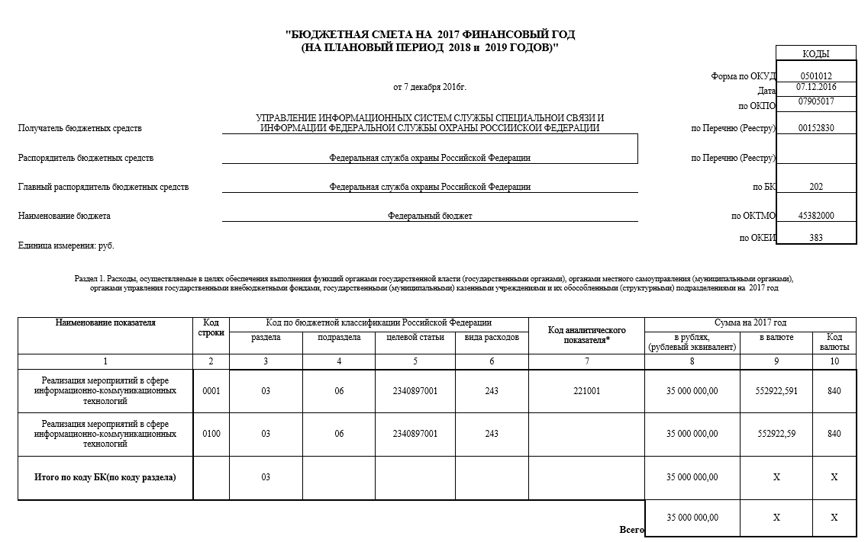
Порядок составления, утверждения и
ведения бюджетной сметы
ЭЛЕКТРОННЫЙ БЮДЖЕТ
Печатная форма Бюджетная смета получателя бюджетных средств

Slide 17
Министерством юстиции Российской Федерации 13 марта 2018 года зарегистрирован приказ Минфина России от 14 февраля 2018 г. № 26н, устанавливающий общие требования к порядку составления, утверждения и ведения бюджетных смет казенных учреждений, начиная с составления, утверждения и ведения бюджетной сметы казенного учреждения на 2019 год Приказом № 26н предусмотрено: - новая форма Бюджетной сметы казенных учреждений (дополнение новыми разделами для отражения расходов казенных учреждений, связанных с выполнением публичных нормативных обязательств (справочно), и расходов, осуществляемых в пользу третьих лиц) - составление, утверждение и ведение бюджетной сметы: федеральными казенными учреждениями - в информационной системе «Электронный бюджет» казенными учреждениями субъекта Российской Федерации (муниципальными казенными учреждениями) - в системах, используемых субъектами РФ (муниципальными образованиями)
Порядок составления, утверждения и
ведения бюджетной сметы

Slide 18
Порядок составления, утверждения и
ведения бюджетной сметы
Формат бюджетной сметы, предусмотренный приказом № 26н
Раздел 1. Итоговые показатели бюджетной сметы
Раздел 2. Лимиты бюджетных обязательств по расходам получателя бюджетных средств
(ст. 70 БК РФ – выполнение функций)
Раздел 3. Лимиты бюджетных обязательств на предоставления бюджетных инвестиций и субсидий юридическим лицам (включая субсидии бюджетным и автономным учреждениям, государственным корпорациям), межбюджетных трансфертов, осуществление платежей, взносов, безвозмездных перечислений субъектам международного права, обслуживание государственного долга, исполнение судебных актов, государственных гарантий Российской Федерации
Раздел 4. Лимиты бюджетных обязательств по расходам на закупки товаров, работ, услуг, осуществляемые получателем бюджетных средств в пользу третьих лиц
Раздел 5. Бюджетные ассигнования на исполнение публичных нормативных обязательств (СПРАВОЧНО)
Раздел 6. Курс иностранной валюты к рублю (СПРАВОЧНО)

Slide 19
Новая Бюджетная смета получателя бюджетных средств (ч. 1)

Slide 20
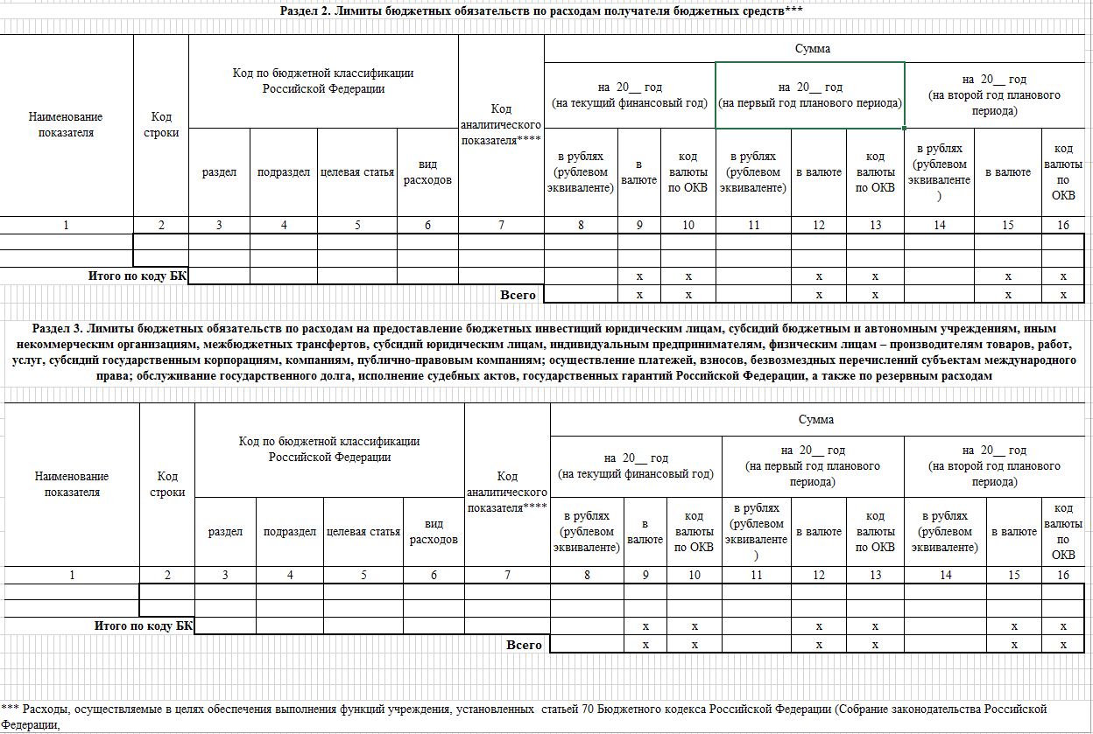
Новая Бюджетная смета получателя бюджетных средств (ч. 2)

Slide 21
Новая Бюджетная смета получателя бюджетных средств (ч. 3)

Slide 22
Новая Бюджетная смета получателя бюджетных средств (ч. 4)

Slide 23
Порядок составления, утверждения и
ведения бюджетной сметы
Главный распорядитель бюджетных средств (ГРБС) утверждает порядок составления, утверждения и ведения смет подведомственных учреждений в соответствии с Приказом № 26н.
К представленной на утверждение бюджетной смете прилагаются обоснования (расчеты) плановых сметных показателей, использованных при ее формировании и являющихся ее неотъемлемой частью. Такие обоснования формируются в процессе составления проекта закона (решения) о бюджете на очередной финансовый год (очередной финансовый год и плановый период).
Минфином России 20.06.2018 г. № 139н утверждены формы обоснований (расчеты) плановых сметных показателей (формы уже сейчас реализованы в ЭБ)
Бюджетная смета ГРБС утверждается руководителем ГРБС или иным уполномоченным лицом. Бюджетная смета казенного учреждения утверждается руководителем учреждения или иным уполномоченным лицом.
Учреждению необходимо утвердить смету не позднее 10 рабочих дней со дня доведения ему лимитов бюджетных обязательств. Гос. тайна – 20 рабочих дней.
Утвержденную смету с обоснованиями (расчетами) плановых сметных показателей учреждение должно направить главному распорядителю бюджетных средств.

Slide 24
Порядок составления, утверждения и
ведения бюджетной сметы
Утверждение изменений в смету осуществляется в срок не превышающий 10 рабочих дней со дня изменения показателей лимитов бюджетных обязательств.
Утверждение изменений в бюджетную смету осуществляется в порядке аналогичном для утверждения сметы
Внесение изменений в бюджетную смету осуществляется путем утверждения изменений показателей - сумм увеличения (со знаком "плюс") и (или) уменьшения (со знаком "минус") объемов сметных назначений:
- изменяющих объемы сметных назначений в случае изменения доведенных учреждению в установленном порядке лимитов бюджетных обязательств;
- изменяющих распределение сметных назначений по кодам классификации расходов бюджетов бюджетной классификации РФ, требующих изменения показателей бюджетной росписи ГРБС (РБС) и лимитов бюджетных обязательств;
- изменяющих распределение сметных назначений по кодам классификации расходов бюджетов бюджетной классификации РФ, не требующих изменения показателей бюджетной росписи ГРБС (РБС) и лимитов бюджетных обязательств;
изменяющих объемы сметных назначений, приводящих к их перераспределению между разделами сметы;
изменяющих иные показатели, предусмотренные Порядком ведения сметы (например, при доведении учреждению в установленном порядке лимитов бюджетных обязательств по дополнительному бюджетному финансированию).

Slide 25
Спасибо за внимание!

